Slide 1
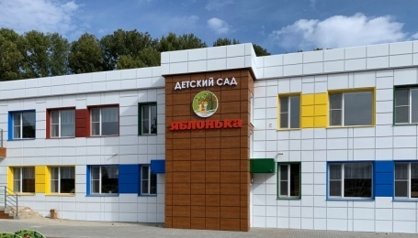
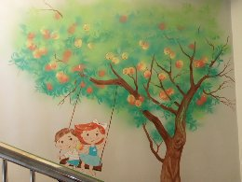
Паспорт проекта «Оптимизация процесса перемещения посетителей и участников образовательных отношений внутри ДОО»
Общая информация
Наименование органа местного самоуправления: Управление образование Яковлевского городского округа
Наименование отдела : Муниципальное бюджетное дошкольное образовательное учреждение «Детский сад «Яблонька» с.Дмитриевка»
Границы процесса: от входа участников образовательных отношений в здание детского сада до прихода к пункту назначения
Дата начала проекта: 22.06.2020 г.
Дата окончания проекта: 20.11.2020 г.
Фотография
Обоснование выбора процесса
1.Процесс нахождения нужного помещения или специалиста из- за отсутствия при входе в ДОО схемы навигации до 10 мин.
2.Временные потери при перемещении по коридорам ДОО участников образовательных отношений до 10 мин.
3. Посетитель не знает к кому обратиться, долгий процесс поиска в пределах 5 мин.
4. Лишние перемещения и потеря времени всех участников процесса, пределах 5-10 мин.
5.В ходе анкетирования выявлены 50% потребителей, не довольных процессом перемещения участников образовательных отношений внутри ДОО.
Цели проекта
1. Сокращение времени протекания процесса
2. Уменьшение временных затрат на поиск нужного помещения
3.Насыщение холлов схемами, маршрутами навигации
Эффекты проекта
1.Эффективное использование времени родителей (законных представителей) и посетителей ДОО.
2.Экономия затрат на насыщение холлов ДОО схемами навигацией составило 3000 рублей.
3.Повышение уровня удовлетворенности участников образовательных отношений перемещением внутри ДОО до 90%

Slide 2
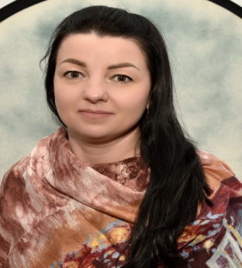
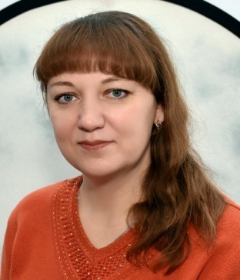
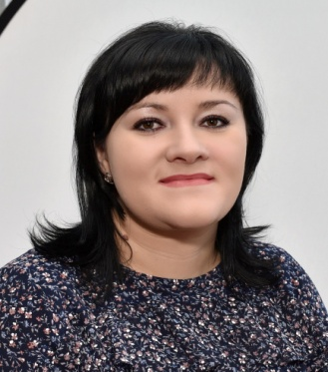
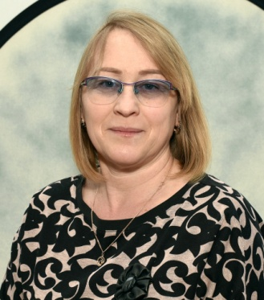
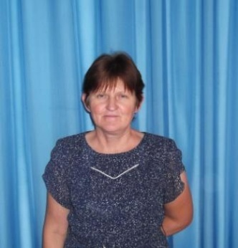
Команда проекта
Руководство проектом
Заказчик проекта
Руководитель проекта
ФОТО
ФОТО
Хребтова Инна Викторовна, заведующий
Голощапова Тамара Владимировна, воспитатель
Рабочая группа проекта
Долгова Екатерина Павловна, воспитатель
Гуляева Наталья Ивановна, воспитатель
Васильева Любовь Львовна, воспитатель

Slide 3
Карта текущего состояния процесса «Оптимизация процесса перемещения посетителей и участников образовательных отношений внутри ДОО»
23.06.2020 года.
1
1. Временная потеря.
2. Возникновение затруднений в поиске нужного помещения (специалиста).
3. Отвлечение сотрудников ДОО на сопровождение родителей (законных представителей) и посетителей.
4. Затруднение в выборе правильного направления открывания дверей в ДОО.
ВПП (время протекания процесса) –1200-1800сек
ШАГ 1
ШАГ 2
ШАГ 3
ВХОД
Посетитель, участник образовательных отношений
Посетитель, участник образовательных отношений
Посетитель, участник образовательных отношений
Входит на территорию ДОО
Ориентируется на территории
Входит в здание
420-600 сек.
180-300 сек.
120-180 сек.
2
3
4
ШАГ 4
ШАГ 5
ШАГ 6
ШАГ 7
Посетитель, участник образовательных отношений
Посетитель, участник образовательных отношений
Посетитель, участник образовательных отношений
Посетитель, участник образовательных отношений
ВЫХОД
Регистрируется
Обращается к вахтёру
Ищет кабинет
Приходит в пункт назначения
60-90 сек.
60-90 сек.
1
300-360 сек.
60-180 сек.

Slide 4
ВВЕДЕНИЕ В ПРЕДМЕТНУЮ ОБЛАСТЬ (ОПИСАНИЕ СИТУАЦИИ «КАК ЕСТЬ») ПИРАМИДА ПРОБЛЕМ
Федеральный
уровень
1.Временная потеря
2.Возникновение затруднений в поиске нужного помещения (специалиста) 3. Отвлечение сотрудников ДОО на сопровождение родителей (законных представителей) и посетителей. 4. Затруднение в выборе правильного направления открывания дверей в ДОО
Не выявлены
Региональный уровень
Не выявлены
Уровень образовательной организации
1
2
3
4

Slide 5
Анализ проблем «5 почему?»
Проблема
Первопричина
Решение
Вклад в достижение цели, сек.
1.Установка навигационного стенда с нанесением всех объектов ДОО и пути следования.
1. Разработка схемы расположения внутренних помещений ДОО
Временная потеря
Лишние перемещения и потеря времени всех участников процесса
60-120
Возникновение затруднений в поиске нужного помещения (специалиста)
Не на всех кабинетах имеются знаки дополнительной информации (таблички обозначающие кабинет)
1.Размещение на дверях табличек с названиями кабинетов, помещений ДОО
2.Размещение разно уровневых указателей для детей и взрослых
30-45
Отвлечение сотрудников ДОО на сопровождение родителей (законных представителей) и посетителей
Отсутствие ориентиров – указателей и направлений движения
1.Составление графика дежурства на вахте.
2.Создание информационного буклета по перемещению в ДОО
120-150

Slide 6
Анализ проблем «5 почему?»
Проблема
Первопричина
Решение
Вклад в достижение цели, мин.
Не размечено направление открывания дверей
1.Оформление и размещение карточек направления открывания дверей.
2.Разметка траектории открывания дверей (безопасное открывание и закрывание)
Затруднение в выборе правильного направления открывания дверей в ДОО
30-60

Slide 7
КАРТА ИДЕАЛЬНОГО СОСТОЯНИЯ «Оптимизация процесса перемещения посетителей и участников образовательных отношений внутри ДОО»
29.06.2020 года.
ШАГ 1
ШАГ 2
ШАГ 3
Посетитель, участник образовательных отношений
Посетитель, участник образовательных отношений
Посетитель, участник образовательных отношений
ВПП (время протекания процесса) 260-440 сек
Входит на территорию ДОО
Входит в здание
Ориентируется на территории
50-110 сек.
30-60 сек.
30-45 сек.
ШАГ4
ШАГ 5
ШАГ 6
Посетитель, участник образовательных отношений
Посетитель, участник образовательных отношений
Посетитель, участник образовательных отношений
Регистрируется
Ищет кабинет
Приходит в пункт назначения
30-45 сек
90-120 сек.
30-60 сек.

Slide 8
Введение в предметную область (описание ситуации «Как будет»)
03.07.2020 года
Карта целевого состояния процесса «Оптимизация процесса перемещения посетителей и участников образовательных отношений внутри ДОО»
ВПП (время протекания процесса) 300-480 сек.
ШАГ 1
ШАГ 2
ШАГ 3
ВХОД
Посетитель, участник образовательных отношений
Посетитель, участник образовательных отношений
Посетитель, участник образовательных отношений
Входит на территорию ДОО
Ориентируется на территории
Входит в здание
60-120 сек.
30-60 сек.
30-45 сек.
ШАГ 4
ШАГ 5
ШАГ 6
Посетитель, участник образовательных отношений
Посетитель, участник образовательных отношений
Посетитель, участник образовательных отношений
ВЫХОД
Регистрируется
Ищет кабинет
Приходит в пункт назначения
30-45 сек.
120-150 сек.
30-60 сек.

Slide 9
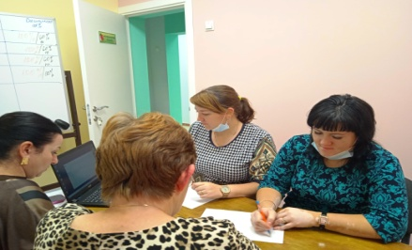
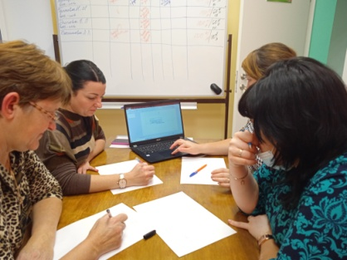
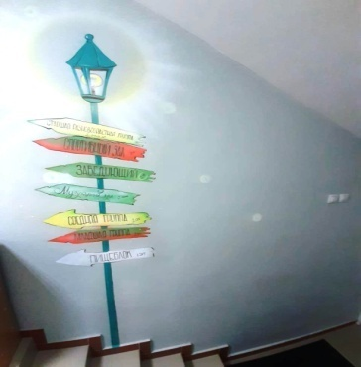
Достигнутые результаты (было и стало)
Факторы успеха
Устранили потери времени в процессе:
-при поиске нужного объекта.
Разработали:
-схему расположения помещений ДОО,
- таблички с названиями кабинетов, указатели направления открывания дверей,
-информационный буклет по перемещению в ДОО
Организовали:
-систему навигации при входе в учреждение.

Slide 10
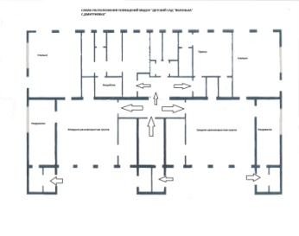
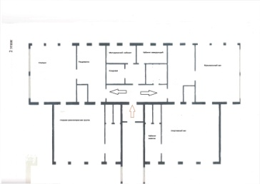
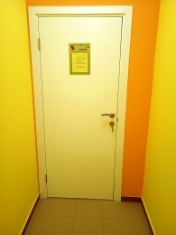
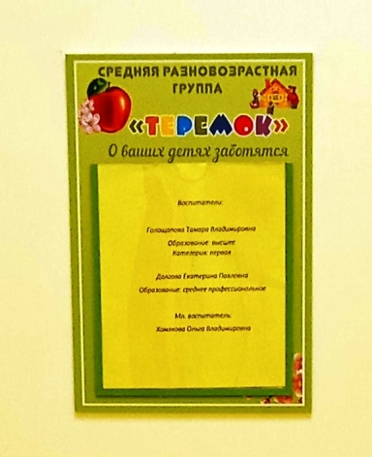
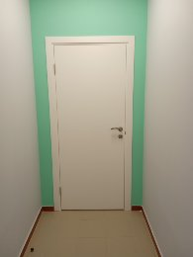
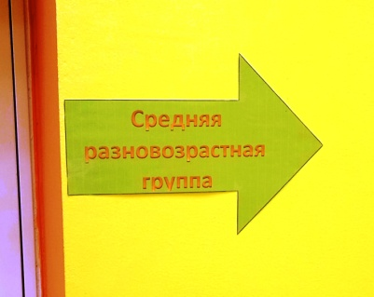
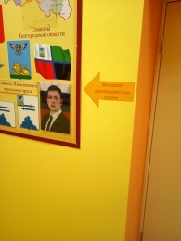
Достигнутые результаты (было и стало)
Результаты проекта
БЫЛО
СТАЛО
Отсутствует система навигации в ДОО
Разработана схема расположения внутренних помещений ДОО.
Размещена система навигации при входе в учреждение
БЫЛО
СТАЛО
На дверях размещены таблички с названиями кабинетов, помещений ДОО
Размещены указатели
Трудности в
поиске нужного помещения (специалиста)

Slide 11
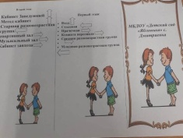
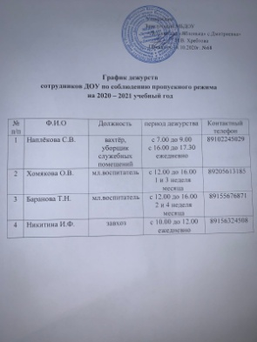
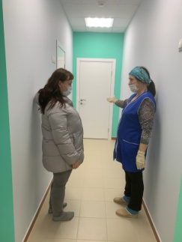
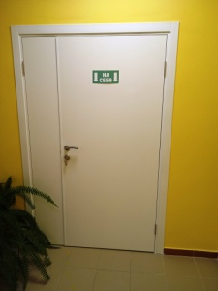
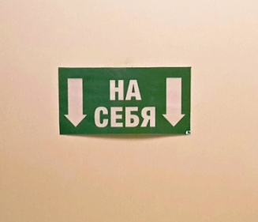
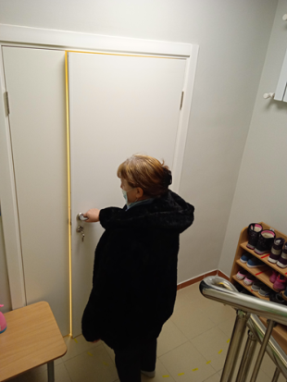
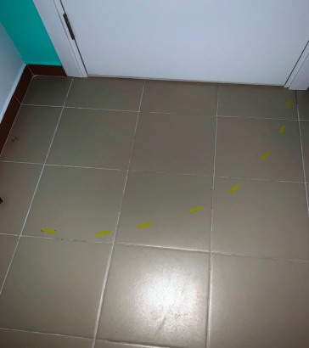
Достигнутые результаты (было и стало)
Результаты проекта
БЫЛО
СТАЛО
Отвлечение сотрудников ДОО на сопровождение родителей (законных представителей и посетителей
Составлен график дежурства на вахте.
Создан информационный буклет по перемещению в ДОО
БЫЛО
СТАЛО
Затруднение в выборе правильного направления открывания дверей ДОО
Оформлены и размещены карточки направления открывания дверей
Размечено траектория открывания дверей (безопасное открывание и закрывание)

Slide 12
Достигнутые результаты (было и стало)
БЫЛО
СТАЛО
«Оптимизация процесса перемещения посетителей и участников образовательных отношений внутри ДОО
(июнь 2020 года)
(1800 сек)
«Оптимизация процесса перемещения посетителей и участников образовательных отношений внутри ДОО
(ноябрь 2020 года)
(480 сек)
Входит на территорию
ДОО
(600 сек)
Входит на территорию ДОО
(120сек)
Ориентируется на территории
(180сек)
Ориентируется на территории
(60сек)
Входит в здание
(180 сек)
Входит в здание
(45 сек)
Регистрируется
(90 сек)
Регистрируется
(45 сек)
Обращается к вахтеру
(90 сек)
Обращается к вахтеру
0
Ищет кабинет
(360 сек)
Ищет кабинет
(150 сек)
Приходит в пункт назначения
180 сек)
Приходит в пункт назначения
(60 сек)

Slide 13
Достигнутые результаты
ЭФФЕКТ
1.Сокращено время родителей (законных представителей) и посетителей ДОО на поиск нужного объекта.
2.Сокращены затраты на насыщение холлов ДОО схемами навигацией
3.Повышен уровень удовлетворенности участников образовательных отношений перемещением внутри ДОО до 90%
73%
480 сек
t протекания процесса

